Slide 1
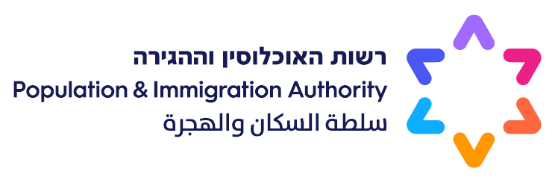


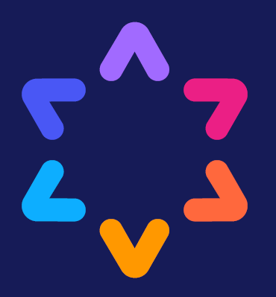
העסקת עובדים פלשתינאים
ברישיון עבודה בישראל
בענף תעשייה ושירותים
ענת טויטו, מנהלת אגף שירות למעסיקים
1.8.2022

Slide 2
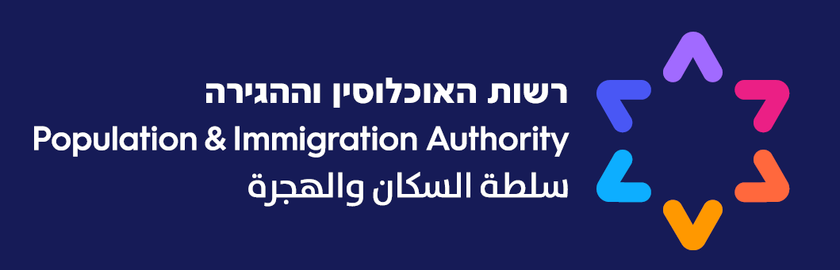
    מכסת עובדים פלסטינים
      העסקה בשיטת "שוק חופשי"
      דיווח שכרם של העובדים הפלשתינאים
            תשלומים סוציאליים וניהול כרטיס אישי לעובד הפלשתינאי
            מה עשינו על מנת לשפר?
רשות האוכלוסין וההגירה

Slide 3

      מכסת עובדים פלסטינים באיו"ש ועזה:
בהתאם להחלטת ממשלה 602 מיום 07.11.2021 המכסה באיו"ש נקבעה ל- 8,550 היתרים.
בהחלטת ממשלה 1328 מיום 27.03.2022 נקבעה מכסה חדשה להעסקת 50 עובדים מעזה (המיועדת לרשות המעברים במת"ק עזה).
בהתאם להחלטת ממשלה 1686 מיום 26.06.2022 המכסה באיו"ש הוגדלה ב- 3,500 היתרים.
נכון להיום המכסה בענף תעשייה ושירותים עומדת על 12,050 היתרים מיו"ש ו- 50 מעזה.
רשות האוכלוסין וההגירה

Slide 4
העסקה בשיטת "שוק חופשי"
במסגרת שיטת ההקצאה שנקבעה בהחלטת ממשלה 2174 מיום 18.12.2016,ההיתר למעסיק הינו היתר העסקה עקרוני ולא כמותי, כלומר ללא ציון מכסה מספרית בשיטת שוק חופשי. העסקת עובדים פלסטינים בפועל על ידי מעסיק בעל היתר עקרוני כאמור, אפשרית רק לאחר קבלת אישור המנהל האזרחי אשר מנהל כיום את המכסה שקבעה הממשלה לענף תעשייה ושירותים.
המכסה שנקבעה לענף התעשייה והשירותים תיחשב כ"שייכת" לעובדים ולא למעסיקים, כך שהעובדים יוכלו לעבור בין מעסיקים שונים בענף לפי בחירתם.
רשות האוכלוסין וההגירה

Slide 5
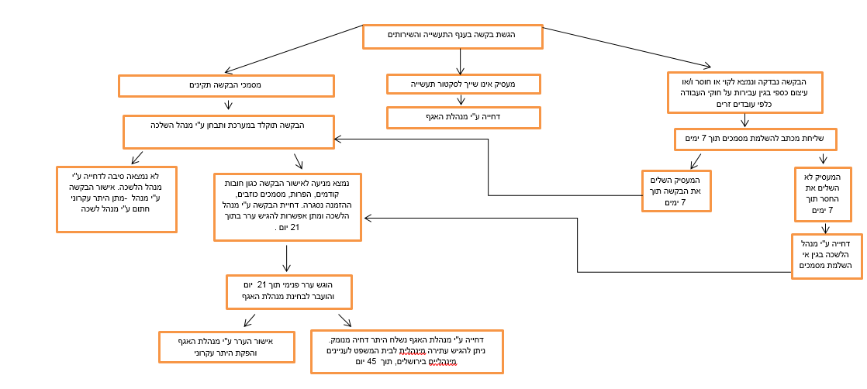
שלב א' - קבלת היתר עקרוני
רשות האוכלוסין וההגירה

Slide 6
            שלב ב' – הזמנת רישיון עבודה
            מעסיק המבקש לממש את ההיתר העקרוני להעסקת עובדים פלשתינאים, מצרף בטופס המקוון קובץ קליטת עובדים, בקשה הכוללת את כל נתוני העובדים הפלשתינאים שאותם הוא מבקש, הקובץ נקלט במערכת המחשובית ולאחר בדיקה שהמעסיק עומד בתנאי ההיתר, אחת ליום מועבר בממשק קובץ הזמנת רישיונות לטיפול המנהל האזרחי.
            עובדים שהמנהל האזרחי אישר והנפיק להם רישיון עבודה דיגטלי (הרישיון תקף לחצי שנה) בו ביום העובד יכול לצפות ולהפיק את רישיון העבודה באפליקציה "אלמונסק" והמעסיק מקבל את הרישיון לתיבת הדוא"ל שלו. בנוסף לכך, המנהל האזרחי מעביר לאגף שירות למעסיקים בממשק, קובץ תשובות לגבי כלל העובדים שהגיש המעסיק בבקשה (אושרו או נדחו וסיבת הדחיה). מענה זה נשלח למעסיק בדוא"ל.
רשות האוכלוסין וההגירה

Slide 7
עובד אשר פוטר או התפטר או שהפסיק להופיע לעבודה – על המעסיק לבטל את רישיונו באמצעות קובץ לביטול רישיון עבודה, אשר נקלט ברשות באוכלוסין וההגירה ומועבר בממשק היומי למנהל האזרחי.
"שמירת מכסה לעובד" – החל מחודש מרץ 2021 כל עובד בעל רישיון עבודה בענף התעשייה ושירותים שרישיונו יבוטל לא יגרע מהמכסה הכללית עד 15 ימים ויוכל לעבור בין מעסיקים בעלי היתרים בענף התעשייה ושירותים לבחירתו.
היתר חיפוש עבודה – ניתן ע"י מנהל האזרחי לעובד המבקש היתר לחיפוש עבודה. ההיתר הינו ל- 15 ימים בחודשיים בהם יוכל להיכנס ולחפש עבודה בענף (אינו מהווה אישור לעבודה אצל מעסיק כלשהו).
רשות האוכלוסין וההגירה

Slide 8
שלב ג' - דיווח שכרם של העובדים הפלשתינאים
מעסיקים בעלי היתר להעסקת עובדים פלשתינאים בישראל נדרשים להעביר מידי חודש את דיווח השכר של עובדיהם לאגף שירות למעסיקים. דיווח זה מתבצע באמצעות העברת קובץ "יומן העסקה"- קובץ בפורמט "אקסל" אשר מועבר באמצעות הטופס המקוון . הדיווח כולל את שמות העובדים, מספרי תעודות הזהות שלהם, דירוג ודרגה, שכר מחושב שעתי, ימי היעדרות ותוספות שכר שונות.
על המעסיק להעביר את דיווח יומן העסקה עד ליום ה-5 לחודש השכר העוקב .
על יסוד דיווח המעסיק, יעביר אליו אגף שירות למעסיקים משוב באמצעות המערכת ובו פירוט הסכום שעליו לשלם בגין הזכויות הסוציאליות.
את הסכום לתשלום על המעסיק לשלם באמצעות אתר שירות התשלומים הממשלתי לחשבון הבנק של לשכת השירות בו מתנהל תיק המעסיק שלו, וזאת לא יאוחר מיום ה- 15 לחודש העוקב.
רשות האוכלוסין וההגירה

Slide 9
מעסיק, המשלם גם את שכר הנטו של עובדיו באמצעות אגף שירות למעסיקים מחויב להעביר את סכום התשלום הכולל עד ליום ה - 8 לחודש העוקב.
לאחר קליטת התשלום תופק באמצעות מערכת השכר חבילת זכאות לכל עובד הכוללת: דף חשבון, דו"ח גיליון אימות דיווח, דו"ח גיליון תשלומים ותלוש שכר. מחובת המעסיק להעביר לכל עובד את תלוש השכר.
אחת לחודש מנהלת תחום הנהלת חשבונות באגף שירות למעסיקים מעבירה את סכומי ההפרשות והניכויים שנגבו מן המעסיקים, לגופים הרלוונטיים (לאוצר, מס הכנסה, ביטוח לאומי, קופ"ח וכיו"ב).
תנאי לחידוש היתר הכניסה למטרת עבודה של העובד (בתום חצי שנה) הוא שהמעסיק דווח ושילם במועד את ההפרשות והניכויים מהשכר לכל עובדיו והעובד מחזיק בכרטיס מגנטי בתוקף.
רשות האוכלוסין וההגירה

Slide 10
שלב ד' - תשלומים סוציאליים וניהול כרטיס אישי לעובד הפלשתינאי
במסגרת הגביה כיום נכללים תשלומים סוציאליים: פנסיה ופיצויים אשר משולמים לעובדים בעת אירוע מזכה: גיל פרישה, אבדן כושר עבודה, שאירים או כמשיכה הונית מוקדמת.
עבור כל עובד פלשתינאי המועסק בישראל כדין ושכרו מדווח לאגף שירות למעסיקים מנוהל כרטיס אישי בו מופיעים הפרטים הבאים:
פרטים אישיים של העובד: שם, ת"ז, שנת לידה, ענף תעסוקה, חשבון הבנק ומס' נייד.
דו"ח ריכוז שכר שנתי לעובד בו מופיעים כלל התשלומים שדווחו ע"י המעסיק.
פרטי המעסיק וההפרשות הפנסיוניות שדיווח עבור העובד ברמה חודשית ושנתית.
דו"ח תשלומים סוציאליים.
רשות האוכלוסין וההגירה

Slide 11
מה עשינו על מנת לשפר?
ביטול הדרישה להזמנת דורש עבודה ישראלי בשירות התעסוקה כתנאי לקבלת היתר העסקה, הפרמטר תורם להפחת הרגולציה על ידי הסרת הדרישה להעסקת עובדים ישראלים.
הארכת תוקפו של היתר חיפוש עבודה ושמירת מכסה מ-10 ימים ל-15 ימים.
ריכוז הטיפול בכל מעסיקים בענף בלשכה ייעודית אחת.
הוספת הטופס המקוון החדש בו ניתנים מגוון שירותים למעסיקים.
רשות האוכלוסין וההגירה

Slide 12
לשירותכם...
אגף שירות למעסיקים

